Slide 1
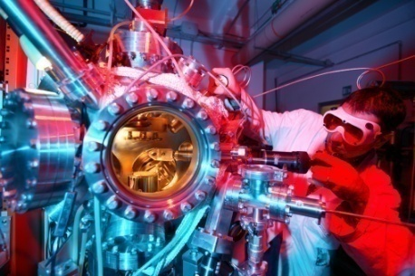
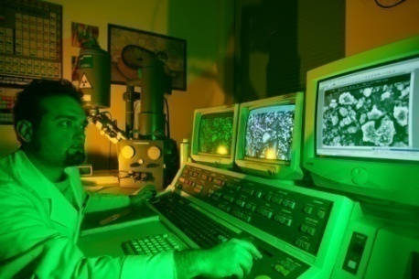
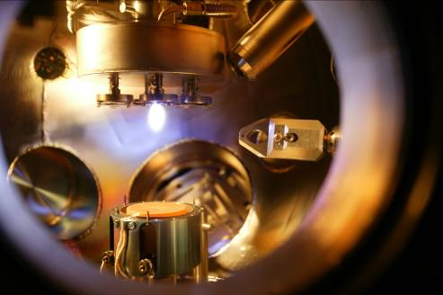
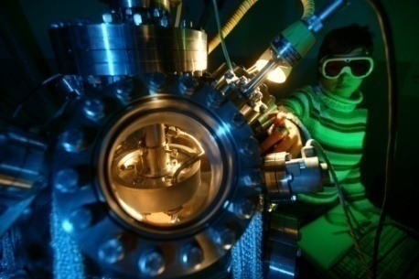
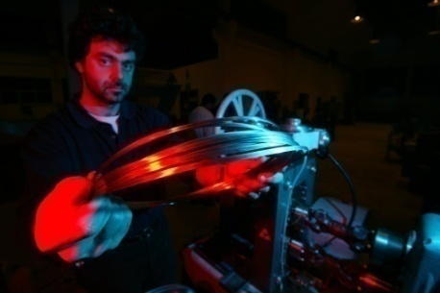

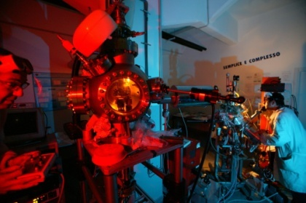
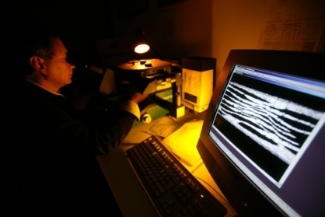

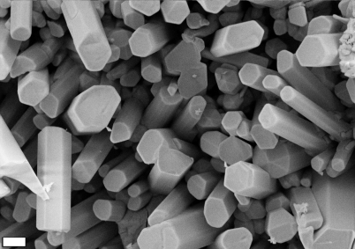
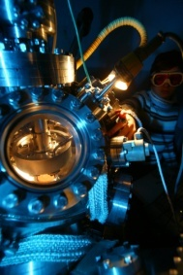
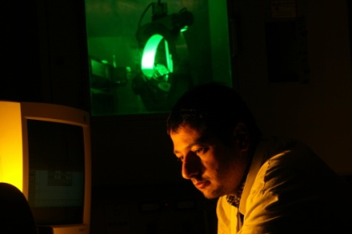
Consiglio Nazionale delle Ricerche - SuPerconducting and other INnovative materials and devices institute
www.spin.cnr.it

Slide 2
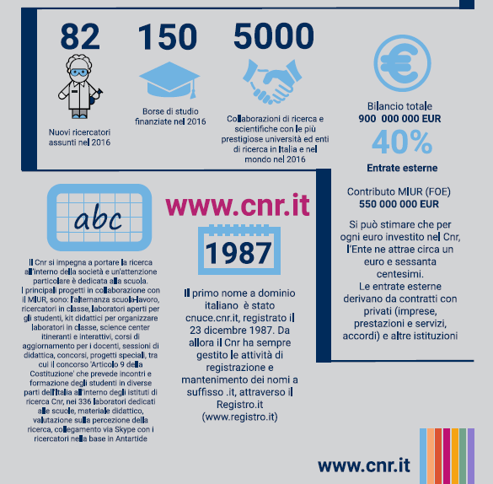
Video su CNR

Slide 3
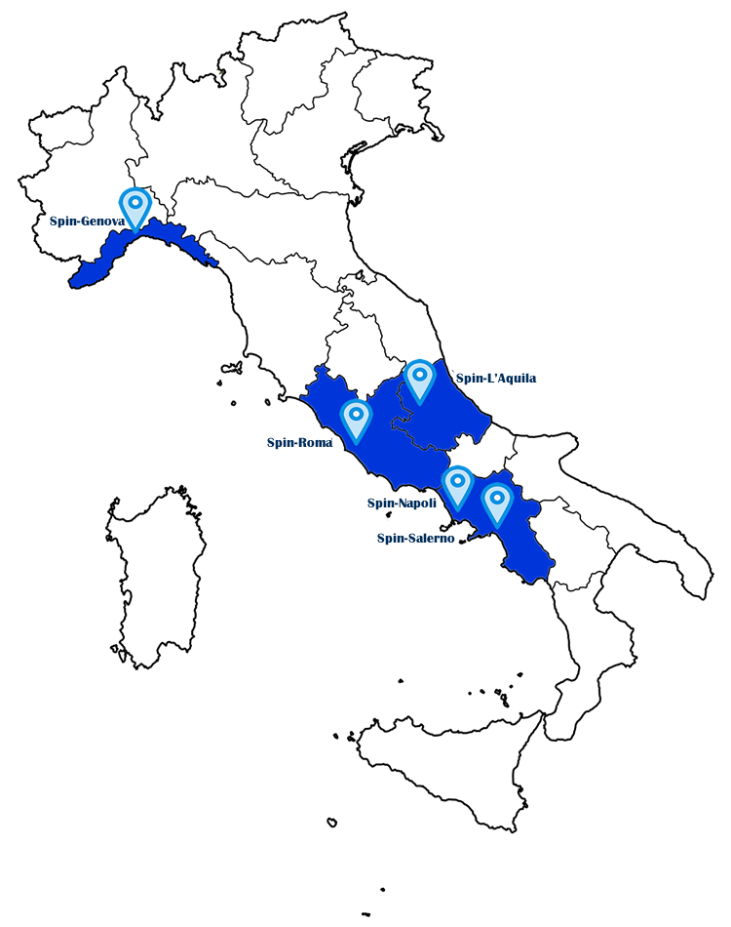
MISSIONE
La missione dell’istituto SPIN è lo studio di materiali innovativi e delle loro applicazioni nel campo dell’elettronica e dell’energia.
L’istituto ha diverse sedi nazionali
L’istituto è composto da circa 80 ricercatori, 100 associati dalle Università e 20 giovani borsisti post dottorato.
L’istituto ha prestigiose collaborazioni con industrie ed enti di ricerca nazionali ed internazionali
Grazie anche alla forte presenza di universitari al suo interno e alle sedi presso le università, SPIN contribuisce anche alla formazione dei giovani ricercatori e studenti universitari.

Slide 4
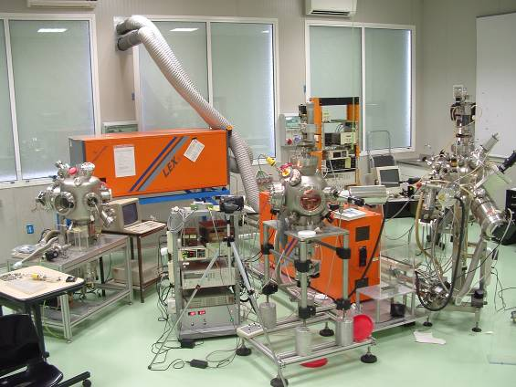
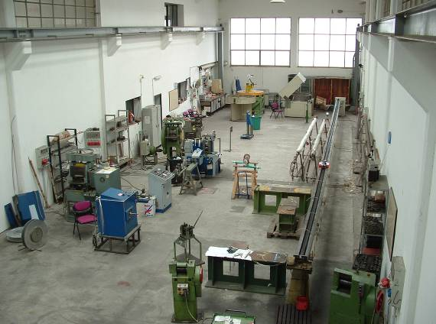
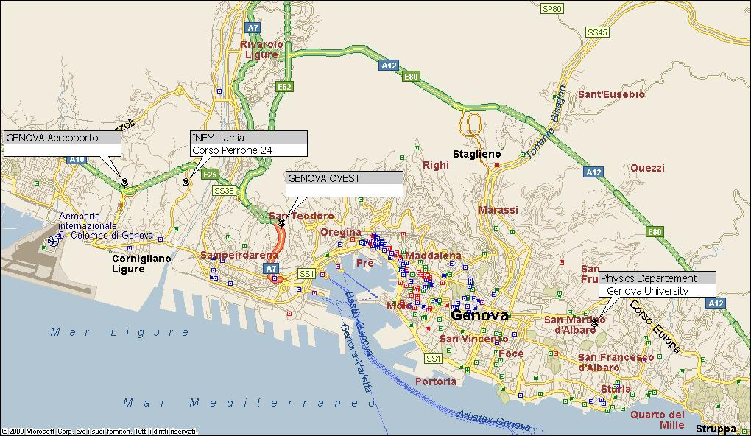
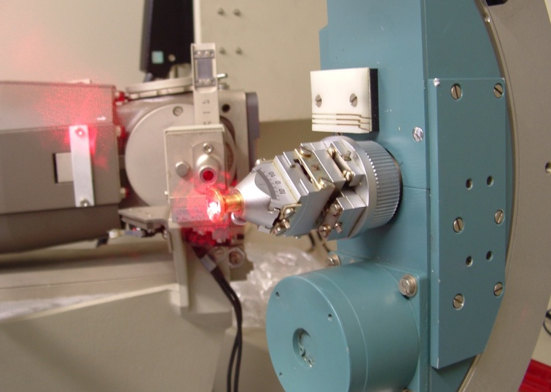
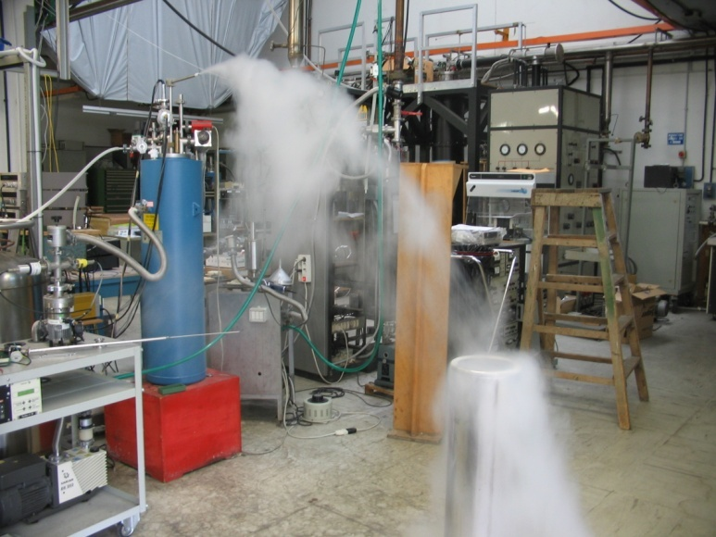
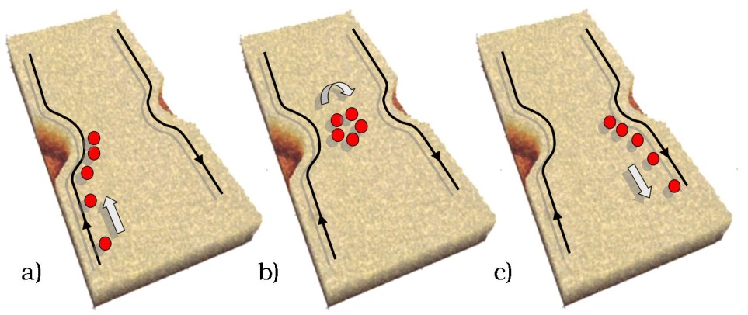
Laboratori a SPIN-Genova (2 sedi, una al Dipartimento di Fisica)
Misure delle proprietà magnetiche e di trasporto
Fisica Mesoscopica e Computazionale
Computational Imaging e applicazioni biomediche
Deposizione di film sottili
Fabbricazione di dispositivi
Lavorazioni a freddo
Chimica
Cristallografia
Microscopia a Scansione
Metallografia

Slide 5
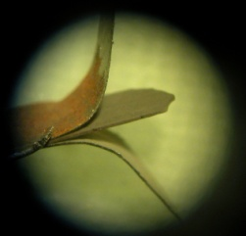
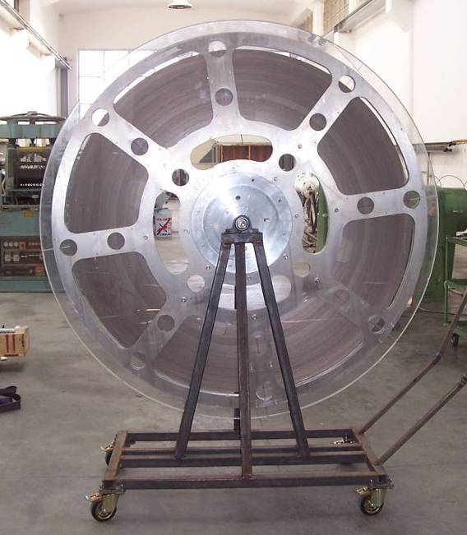
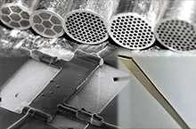
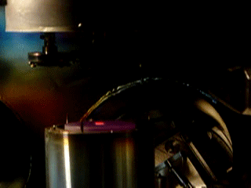
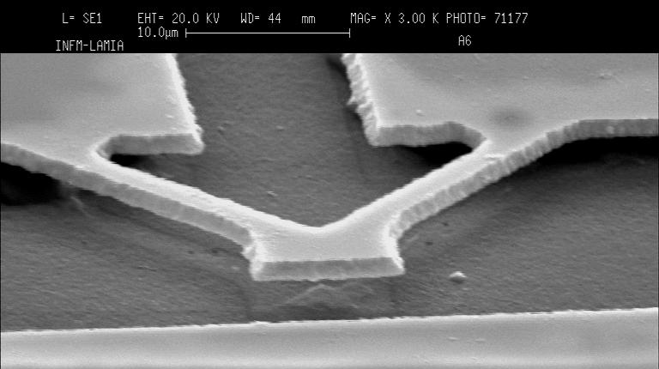
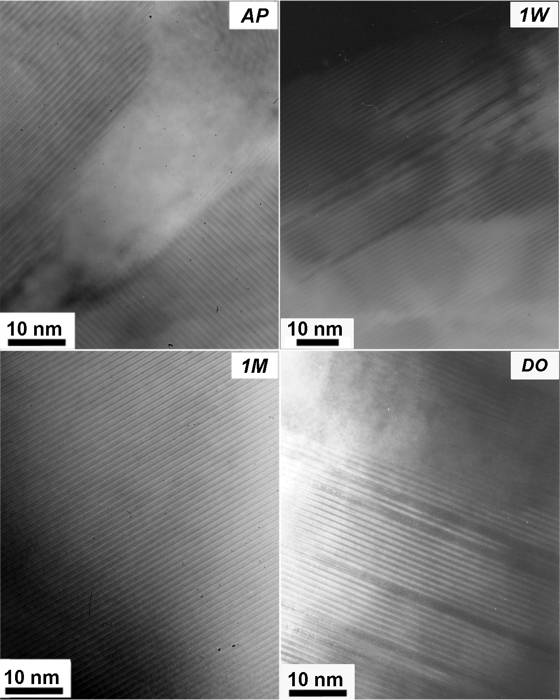
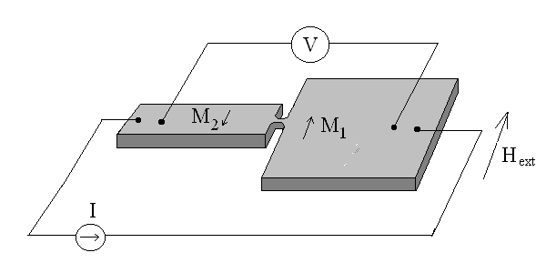


Ricerche in CNR-SPIN - Genova
Superconduttività
  Studi delle proprietà fondamentali della superconduttività
  Applicazioni di potenza
  Ricerca di nuovi materiali superconduttori
Materiali multifunzionali per l’energetica e la sensoristica
  Deposizione e caratterizzazione di film sottili
  Realizzazione di micro e nano dispositivi:
    Applicazioni in elettronica (spintronica, optoelettronica)
    Applicazioni in micro e nanomeccanica
  Ricerca di nuovi materiali
3. Analisi automatica di immagini
  Applicazioni biomedicali
  Applicazioni in astrofisica
Alcuni video sulle attività SPIN:
Meccanismo della superconduttività
Microattuatori a SPIN
La superconduttività a SPIN

